Slide 1
Nutrition and Fitness Wellness
먹으면서 관리하자!
음식 이미지를 분류, 개인 건강 관리
밥먹고하조
1팀
이유리 임병남 조수연 최현묵
Notes:
안녕하십니까. 먹으면서 관리하자! 밥먹고하조의 발표자 ㅇㅇㅇ입니다.

Slide 2
01
PROJECT INTRODUCTION
프로젝트 소개
02
KEY FEATURES AND EXPECTED OUTCOMES
주요 기능 및 기대 효과
03
TECH STACK
기술 스택
04
WEB APPLICATION ARCHITECTURE
웹 애플리케이션 구조
05
PREVIEW OF THE WEB APPLICATION
웹 서비스 화면 예상도
06
PROJECT TIMELINE
프로젝트 일정
Notes:
우선 목차입니다.

Slide 3
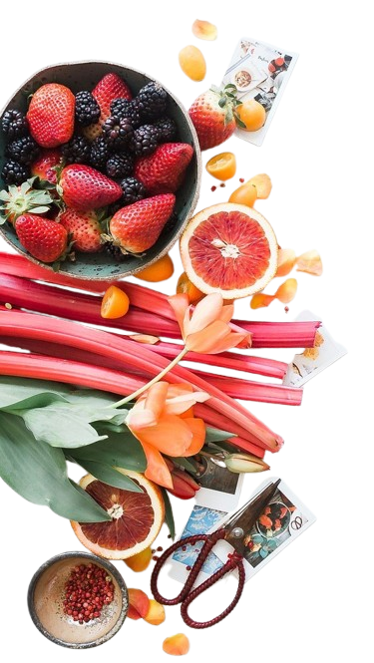

PROJECT INTRODUCTION
Food
레시피 및 재료 추천서비스
Nutrient Management
Fitness
외국인 대상 이미지 기반
레시피/재료 제공 서비스
모든 사용자 대상
레시피/재료 추천 서비스
영양소 관리
운동 추천
개인이 먹은 음식들의 영양소 정보 이용
필요한 영양소 확인 및 추천
개인정보 활용
해당 사용자에게 적합한 운동 방법/효과 제공
Notes:
저희 팀의 프로젝트의 핵심 주제는 레시피 및 재료 추천 서비스입니다. 레시피 및 재료 추천서비스는 두 가지의 모델을 진행하는데 이미지를 입력 받아 레시피와 재료를 제공하는 서비스 하나와 재료나 해당 음식과 관련된 텍스트를 입력 받아 레시피와 재료를 추천해주는 서비스입니다
또한 이와 관련되어 음식들의 영양소 정보와 개인정보를 활용하여 사용자에게 영양소관리와 운동추천을 해주는 챗봇 서비스도 같이 추가할 계획입니다

Slide 4
KEY FEATURES AND EXPECTED OUTCOMES
외국인들을 위한 재료 및 레시피 제공 서비스
모든 사용자 대상 재료 및 레시피 추천 서비스
영양소 관리와 운동 추천 서비스
주요 기능
주요 기능
주요 기능
CNN 기반 딥러닝 모델을 활용한 음식 이미지 분석 및 분류
분류된 음식의 영양 정보, 재료, 레시피 제공
OpenAI를 활용한 다국어 번역 서비스
NLP 모델을 기반으로 사용자가 입력한 재료 및 음식 특징 분석
분석 결과를 바탕으로 맞춤형 음식 및 레시피 추천
재료 활용도를 극대화하는 요리 아이디어 제공
음식의 영양 정보를 분석하여 부족한 영양소 파악
사용자의 성별, 키, 몸무게, 알레르기 정보 등 개인정보를 기반으로 분석
OpenAI 기반 챗봇을 통해 영양소 보충 방안 및 적절한 운동 추천
기대 효과
기대 효과
기대 효과
언어와 문화의 장벽을 제거하여 글로벌 사용자의 접근성을 높임
음식 관련 정보를 쉽고 정확하게 제공하여 사용자 만족도를 증대
사용자가 보유한 재료를 효율적으로 활용하여 음식물 낭비를 줄임
개인 취향에 맞는 요리 추천으로 사용자 경험을 향상
다양한 사용 사례를 통해 서비스의 활용도를 확대
사용자의 건강 상태를 개선하고, 체계적인 영양 관리 지원
개인화된 운동 계획 제시로 건강한 생활습관 형성
챗봇 기반의 실시간 피드백으로 사용자 참여도 증대
Notes:
좀 더 자세히 주요기능과 기대효과에 대해 살펴보면
첫 번째로 외국인들을 위한 재료 및 레시피 제공 서비스는 CNN 기반의 딥러닝 모델을 활용하여 사용자가 업로드한 음식 이미지를 분석하고, 해당 음식이 무엇인지 판별한 뒤 영양 정보, 필요한 재료, 레시피를 제공하는 서비스입니다. 또한, OpenAI를 활용한 번역 서비스를 통해 다국어 지원이 가능하여 글로벌 사용자들의 편의성을 극대화할 계획입니다.
두 번째로 모든 사용자 대상 재료 및 레시피 추천 서비스는 NLP 모델을 기반으로 사용자가 입력한 재료나 음식의 특징을 분석하여 개인 맞춤형 음식 추천 서비스를 제공합니다. 이를 통해 사용자는 주어진 재료를 효율적으로 활용하거나 자신의 입맛에 맞는 요리를 손쉽게 찾을 수 있습니다.
세 번째로, 영양소 관리와 운동 추천 서비스는 음식의 영양 정보와 함께 사용자의 성별, 키, 몸무게, 알레르기 정보를 수집 및 분석하여 OpenAI 기반 챗봇을 통해 부족한 영양소와 이에 적합한 운동을 추천합니다. 이를 통해 건강 관리를 체계적으로 지원받을 수 있습니다.

Slide 5
DATA
데이터 | 수집 방법
음식 이미지 | Ai hub
음식 재료 및 레시피 | Web Crawling
영양소 정보 | Ai hub, Web Crawling
개인정보(키, 몸무게, 알러지 등) | 회원가입시 수집
Notes:
수집 데이터로는 음식이미지, 음식재료 및 레시피, 영양소 정보, 개인정보 등이 있습니다.
음식 이미지는 한국음식 이미지 150종을 수집하였고 음식 재료 및 레시피 또한 이미 웹크롤링을 통해 수집 완료한 상태입니다.
영양소 정보 또한 수집 완료한 상태이고 만약 부족한 데이터나 추가로 수집할 데이터가 있다면 ai hub, kaggle, 웹크롤링을 통해 추가 수집할 예정입니다.

Slide 6





TECH STACK
CNN
Transformer
(Huggingface)
USER
Chatbot
개인 정보
(수집)
영양 정보
레시피
Notes:
앞에서 본 주요 기능과 기대효과를 기술적으로 보자면, 허깅페이스 등을 통해 사전학습된 모델을 활용하여, 이미지는 CNN 기반의 딥러닝 모델로, 자연어 처리는 트랜스포머 알고리즘을 사용한 딥러닝 모델로 텐서플로우와 파이토치를 활용하여 구현할 계획입니다.
또한 사용자와 상담을 위한 챗봇은 opoenAI의 GPT API를 활용하여 구현할 계획입니다.
뿐만 아니라 개인정보와 음식의 영양 정보 및 레시피 데이터들은 MySQL이나 오라클을 활용하여 데이터 베이스에 저장하여 사용할 계획입니다.
이렇게 수집한 데이터들과 학습된 모델들을 웹으로 서비스하기 위해, 플라스크 등을 활용할 예정이며, 해당 웹 서비스는 AWS 등의 클라우드 플랫폼을 활용하거나 도커로 컨테이너화 하여 최종적으로 사용자가 서비스를 사용할 수 있게 배포할 계획입니다.

Slide 7


WEB APPLICATION ARCHITECTURE
[인증시스템]
[모델 서비스]
Browser
Web Server
Browser
Web Server
Chat GPT
Service
사진, 질문
DB 정보
USER
개인 정보
(성별, 키, 몸무게,
알러지 등)
USER
이미지 기반 음식 정보
개인 정보 기반 영양 정보
챗봇 응답
DB 정보 기반
응답
이미지 정보
회원 아이디
질문 정보
저장
개인 정보 기반
일일 영양 상태
질문 기반
유사 정보
판별된 음식
음식 정보
회원 정보
DBMS
API Server
DBMS
Vector DB
Notes:
앞에서 구현한 것들을 웹 어플리케이션 구조 측면에서 정리해서 보자면, 회원 가입과 같은 인증시스템이 작동할 시에는 사용자가 이용하는 브라우저에서 회원가입을 하면서 성별, 몸무게, 키 등 개인 정보를 입력합니다.
이렇게 입력된 정보는 플라스크로 구현된 웹 서버를 통해 MySQL로 구현한 데이터베이스에 저장됩니다.
그리고 사용자가 서비스를 이용할 때에는 브라우저를 통해 음식 사진에 대한 게시글을 올리면, 웹 서버에서 해당 요청을 API 서버와 데이터베이스로 보내고, API 서버에서는 해당 음식이 무슨 음식인지 분류하는 이미지 분류 모델이 작동하며, 이로 인해 판별된 음식에 대한 정보는 데이터베이스에서 불러옵니다. 사용자에게 판별된 음식의 이름, 영양소, 재료, 레시피 정보를 제공합니다.
이 과정에서 가입된 회원이라면 제공받은 개인정보도 데이터베이스에서 불러와, 오늘 하루 해당 사용자의 지나치거나 혹은 부족한 영양소가 무엇인지 계산한 다음, 회원인 사용자에게 트랜스포머 기반의 자연어 처리 모델이 계산된 수치를 기반으로, 오늘 하루 부족해서 더 채워야 하는 영양소는 무엇이고, 충분한 영양소는 무엇인지 알려줍니다.
뿐만 아니라, 사용자가 과잉된 영양을 해소하기위해 어떤 운동을 해야할지, 혹은 자신이 가지고 있는 재료를 기반으로 어떤 음식을 조리할 수 있는지 문의할 경우, 요청받은 웹서버는 벡터디비에 질문 정보를 넘겨, 벡터 디비에서 유사한 정보를 검색하여 이를 오픈 ai의 챗 GPT에 넘기면, 해당 챗봇이 rag 기반으로, 데이터를 기반으로 사용자에게 응답할 수 있습니다.

Slide 8
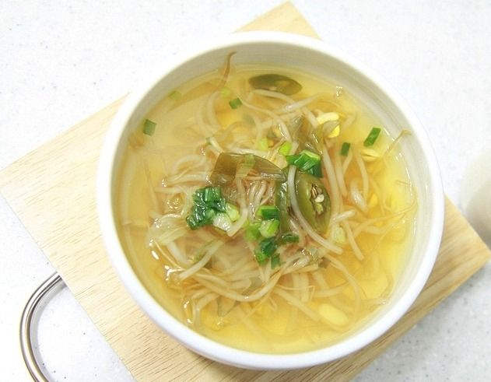
PREVIEW OF THE WEB APPLICATION
Pybo user1 (로그아웃)
Pybo user1 (로그아웃)
300kcal를 소모하고 싶어.
어떤 운동을 얼마나 하는게 좋을까?
질문과 답변
질문과 답변
user1
자유 게시판
자유 게시판
user1님의 경우,
60~75분 동안 빠르게 걷기.
관절에 부담을 주지 않고 지속적으로 움직일 수 있어 초보자에게 적합하며, 바른 자세를 유지하는 것이 중요합니다.
40~50분 동안 자전거 타기. 페달을 일정한 속도로 밟으며 운동 강도를 조절하세요.
CB
해당 음식은 [콩나물국]입니다.
[콩나물국]은 400g,당 22.53kcal이며, 포함하는 영양소는 탄수화물 1.26g, 당류 0.00g, 지방 1.42g, 단백질 1.82g, 칼슘 33.49mg, 인 44.86mg, 나트륨 752.43mg, 칼륨 82.80mg, 마그네슘 8.52mg, 철 0.48mg, 아연 0.25mg, 콜레스테롤 7.41mg, 트랜스지방 0.00g입니다.
[USER1]님의 일일 권장 영양소는 에너지: 약 1,800~2,000 kcal, 탄수화물: 250~300g, 당류: 50g 이하, 지방: 40~50g, 단백질: 40~50g, 칼슘: 700~800mg, 인: 700mg, 나트륨: 1,500mg 이하(최대 2,300mg), 칼륨: 3,500mg 이상, 마그네슘: 270mg, 철: 18mg, 아연: 8mg, 콜레스테롤: 300mg 이하, 트랜스지방: 최소화 입니다.
따라서 오늘 현재까지 부족한 영양소는 에너지 300kcal, 단백질 50g, 칼슘 100mg, 인 200mg, 칼륨 1,000mg, 마그네슘 50mg, 철 3mg, 아연 5mg이며, 과잉된 영양소는 탄수화물 500g, 당류 20g, 지방 20g, 나트륨 0mg, 콜레스테롤 0mg, 트랜스지방 10g입니다.
해당 음식을 만들기 위한 재료와 레시피는 아래와 같습니다.
Pybo user1 (로그아웃)
질문과 답변
나한테 김치, 돼지고기, 두부가 있어.
이걸로 무슨 음식을 만들 수 있을까?
user1
자유 게시판
User1님이 가지고 계신 재료로 만들 수 있는 음식 목록은,
돼지고기김치찌개와 수육과 김치를 곁들인 삼합 등이 있습니다.
원하시는 음식을 알려주시면, 자세한 레시피를 알려드리겠습니다.
CB
Notes:
이에 대한 저희의 웹 서비스 화면 예상도는 이와 같습니다.
회원가입 시, 사용자의 성별, 키, 몸무게, 나이 등 개인정보를 수집했다는 가정하에 만들었습니다.
회원이 음식 이미지를 게시판 혹은 서비스 화면에 업로드하면, 해당 음식에 대한 설명과 회원 정보를 기반으로 한 설명이 나오고,
저장된 개인정보와 챗봇을 기반으로 하여 적절한 운동이나 레시피 등을 문의하면 그에 따른 적절한 응답을 받을 수 있습니다.
이때 과소한 영양소를 효과적으로 채울 수 있는 영양제 추천 및, 식자재 추천.

Slide 9
PROJECT TIMELINE
데이터 수집 및 모델 개발
웹 서비스 개발 및 배포
발표 자료 제작 및 발표
1~4 주차
(24.12.26 목 ~ 25.01.22 수)
5~7 주차
(25.01.23 목 ~ 25.02.12 수)
25.02.13 목 ~ 25.02.14 금
25.02.13 목
발표 자료 제작
25.02.14 금
발표
1 주차
(24.12.26 목 ~ 25.01.01 수)
데이터 수집 및 전처리
2 주차
(25.01.02 목 ~ 25.01.08 수)
데이터베이스 구축
3 주차
(25.01.09 목 ~ 25.01.15 수)
이미지 분류, 자연어 처리
모델 개발
4 주차
(25.01.16 목 ~ 25.01.22 수)
챗봇 개발
5~6 주차
(25.01.23 목 ~ 25.02.05 수)
웹 서비스 개발
7 주차
(25.02.06 목 ~ 05.02.12 수)
통합 테스트 및 배포
Notes:
이러한 작업들을 하기 위한 예상 프로젝트 일정은 다음과 같습니다.
더불어 모든 팀 구성원들은 같은 데이터 셋을 기반으로, 각자 원하는 사전학습모델을 활용하여 각자 모델을 만든 뒤 가장 성능이 뛰어난 모델들을 취사선택하고, 웹 서비스역시 각자 개발한 뒤 팀원의 회의를 거쳐 가장 좋다고 생각하는 것을 선택할 계획입니다.
첫 4주 동안 데이터 수집 및 딥러닝 모델을 개발하고, 5에서 7주차 동안 웹 서비스를 개발 할 예정이며, 남은 이틀 동안 프로젝트 발표 자료 제작 및 발표를 할 예정입니다.

Slide 10
THANK YOU
Notes:
감사합니다.

